Slide 1
ỦY BAN NHÂN DÂN PHƯƠNG BỒ ĐỀ
TRƯỜNG TIỂU HỌC ÁI MỘ B
MÔN: TIẾNG VIỆT
PHÂN MÔN : VIẾT
LỚP 2
Bài: Nặn đồ chơi
Phân biệt d/gi, s/x, uơn/uơng

Slide 2
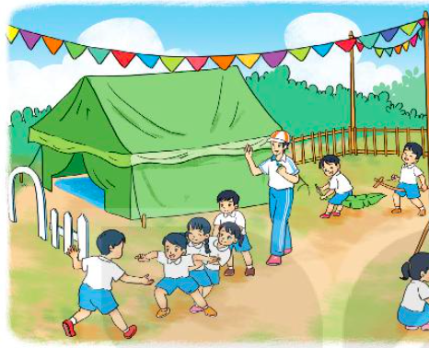



NGHE- VIẾT
Nặn đồ chơi
Nghe - viết 3 khổ thơ đầu.
Bài tập chính tả: da/ gia.
Bài tập lựa chọn.

Slide 3

Nghe – viết
Bên thềm gió mát, Bé nặn đồ chơi. Mèo nằm vẫy đuôi, Tròn xoe đôi mắt.
Đây chiếc cối nhỏ Bé nặn thật tròn, Biếu bà đấy nhé, Giã trầu thêm ngon.
Đây là quả thị, Đây là quả na, Quả này phần mẹ, Quả này phần cha
Notes:
Bài giảng thiết kế bởi: Hương Thảo - tranthao121006@gmail.com

Slide 4
Các từ dễ viết sai
tròn xoe
vẫy đuôi
giã trầu
biếu

Slide 5











VIẾT BÀI
Học sinh viết bài vào vở ô li
Notes:
Bài giảng thiết kế bởi: Hương Thảo - tranthao121006@gmail.com

Slide 6
Ghép da hoặc gia vào các tiếng cho thích hợp. Viết lại 3 từ vào vở ô li
đình
cặp
da
gia
vị
cầm
dẻ
→ cặp da; gia đình, da dẻ,…

Slide 7
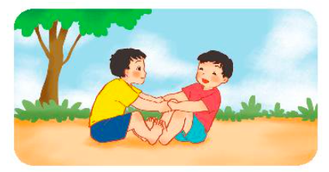
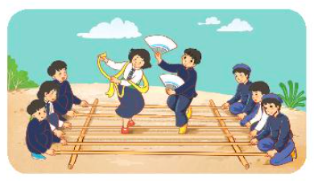
Chọn a
a. Chọn từ ngữ thích hợp thay cho ô trống.
Kéo cưa (lừa sẻ/ lừa xẻ)
Múa (sạp/ xạp)

